Slide 1
Part3. 레이아웃과 포토강좌 페이지 제작하기

Slide 2
11장. 웹페이지 레이아웃에 대해 알아보자
HTML5 레이아웃 태그의 사용법 익히기
하단푸터 레이아웃 방법 배우기
상단헤더와 내비게이션 메뉴 레이아웃 방법 배우기
전체 웹페이지의 중앙 배치법 알아보기
콘텐츠 영역과 사이드바 레이아웃 방법 배우기

Slide 3
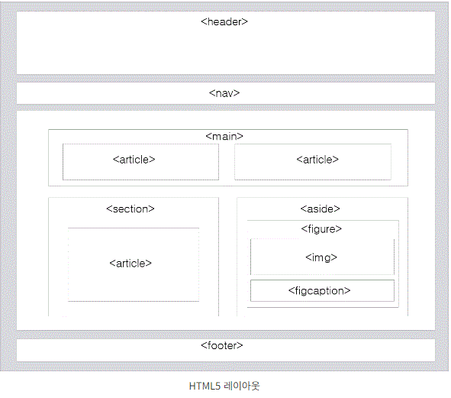
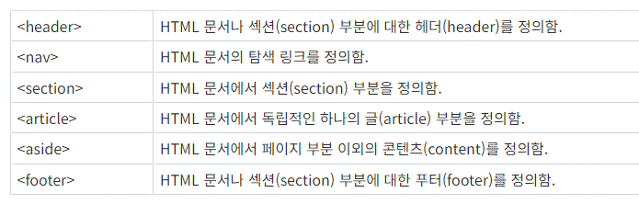
11장. 웹페이지 레이아웃에 대해 알아보자
1. HTML5의 레이아웃 태그
<header>,<nav>,<section>,<aside>,<footer>

Slide 4
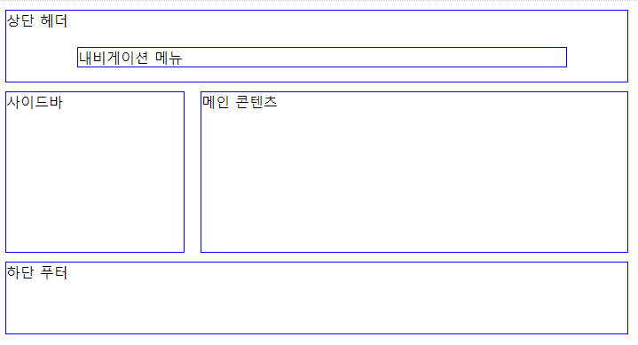
11장. 웹페이지 레이아웃에 대해 알아보자
Quiz: 다음과 같은 레이아웃을 만들어보세요

Slide 5
11장. 웹페이지 레이아웃에 대해 알아보자
Quiz: 다음과 같은 레이아웃을 만들어보세요
<!DOCTYPE html>
<html>
<head>
<meta charset='utf-8'>
<style>
.clear { clear: both;}
header { width: 700px; height: 80px; margin-top: 10px; border: solid 1px blue;}
nav { width: 550px; margin: 20px 0 0 80px; border: solid 1px blue;}
aside { width: 200px; height: 180px; float: left; margin-top: 10px; border: solid 1px blue;}
section { width: 480px; height: 180px; float: left; margin-left: 18px; margin-top: 10px;
border: solid 1px blue;}
footer { width: 700px; height: 80px; margin-top: 10px; border: solid 1px blue;}
</style>
</head><body><header> 상단 헤더 <nav> 내비게이션 메뉴 </nav></header>
<aside> 사이드바</aside>
<section> 메인 콘텐츠</section>
<div class='clear'></div><footer>하단 푸터</footer></body></html>

Slide 6
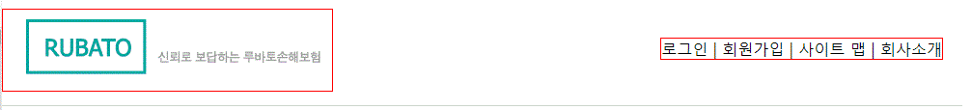
11장. 웹페이지 레이아웃에 대해 알아보자
2. 상단 헤더와 내비게이션 -header
<!DOCTYPE html>
<html>
<head>
<meta charset='utf-8'>
<style>
* {
padding: 0;
margin: 0;
}
header { width: 995px; height: 100px; margin-top: 10px; border-bottom: solid 1px #cccccc; }
#logo { float: left; border: solid 1px red;}
#top { float: right; margin: 30px 20px 0 0; border: solid 1px red;}
</style>
</head>
<body><header> <div id='logo'> <img src='img/logo.png'> </div>
<div id='top'> 로그인 | 회원가입 | 사이트 맵 | 회사소개
</div></header></body></html>

Slide 7
11장. 웹페이지 레이아웃에 대해 알아보자
3. 상단 헤더와 내비게이션 –nav
<!DOCTYPE html>
<html>
<head>
<style>
* { padding: 0; margin: 0;}
li { list-style-type: none; float: right;}
nav { width: 995px; height: 70px; margin-top: 10px;}
</style></head>
<body><nav> <ul>
<li><img src='img/menu01.png'></li>
<li><img src='img/menu02.png'></li>
<li><img src='img/menu03.png'></li>
<li><img src='img/menu04.png'></li>
<li><img src='img/menu05.png'></li>
<li><img src='img/menu06.png'></li>
</ul>
</nav>
</body>
</html>

Slide 8

11장. 웹페이지 레이아웃에 대해 알아보자
4. 컨텐츠 영역과 사이드바 레이아웃-section_aside
<style>
* { padding: 0; margin: 0;}
li { list-style-type: none;}
section { float: left; margin-top: 10px;}
aside { float: left; margin-left: 20px; margin-top: 10px;}
</style>
</head>
<body>
<section> <img src='img/main_img.png'></section>
<aside>
<ul>
<li><img src='img/banner01.png'></li>
<li><img src='img/banner02.png'></li>
</ul>
</aside>
</body>
</html>

Slide 9
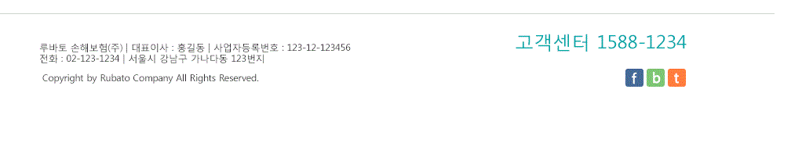
11장. 웹페이지 레이아웃에 대해 알아보자
5. 하단 푸터 레이아웃-footer
<style>
* { padding: 0; margin: 0;}
footer { width: 995px; border-top: solid 1px #cccccc; margin-top: 20px;}
#address { float: left; margin: 30px 0 0 50px;}
#customer { float: left; margin: 20px 0 0 180px;}
</style>
</head>
<body>
<footer>
<div id='address'>
<img src='img/address.png'>
</div>
<div id='customer'>
<img src='img/customer.png'>
</div>
</footer>
</body>
</html>

Slide 10
12장. 포토 아카데미 페이지를 만들어보자
포토 아카데미 페이지의 구성 이해하기
서브 메뉴와 메인 콘텐츠 만드는 법 익히기
포토 아카데미의 기본 틀 만드는 법 이해하기
포토 아카데미의 하단 푸터 만드는 법 익히기
포토 아카데미의 상단 헤더 만드는 법 익히기

Slide 11
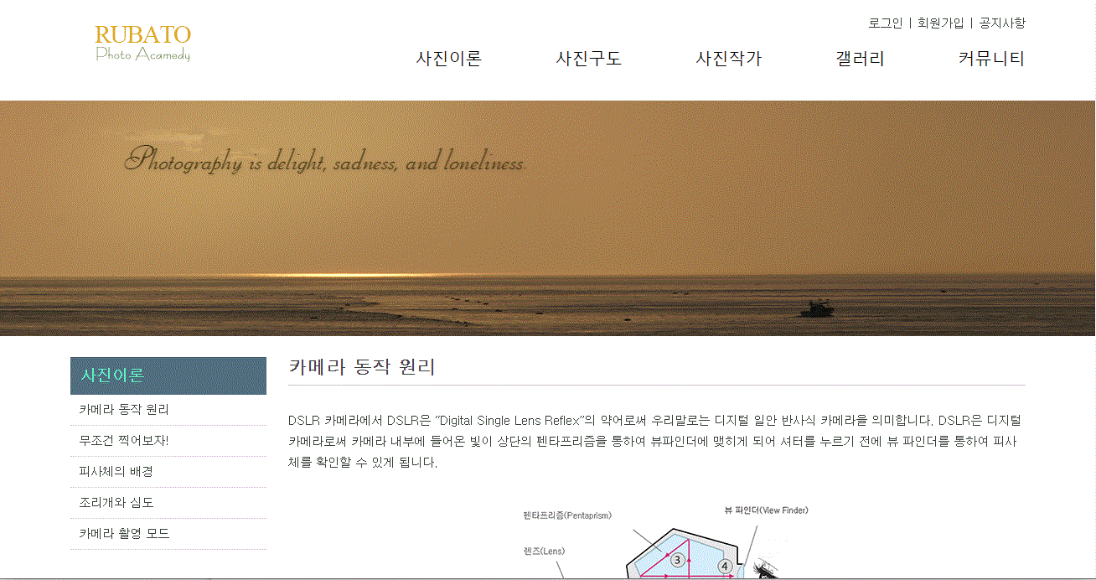
12장. 포토 아카데미 페이지를 만들어보자
1. 실습용 포토 아카데미 페이지 소개
1단계: HTML5레이아웃 태그와 CSS를
이용하여 웹페이지 기본틀 만들기
2단계 : 상단헤더 만들기
3단계 : 메인 이미지 만들기
4단계 : 서브 메뉴와 메인 콘텐츠 만들기
5단계 : 하단 푸터 만들기
6단계 : 소스 정리하여 완성하기

Slide 12
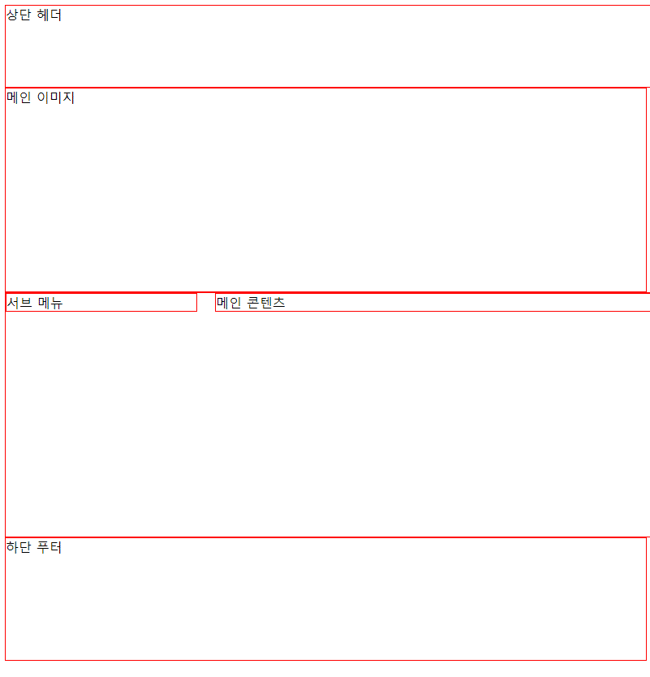
12장. 포토 아카데미 페이지를 만들어보자
2. 웹페이지 기본 틀 만들기

Slide 13
12장. 포토 아카데미 페이지를 만들어보자
2. 웹페이지 기본 틀 만들기
<style>
.clear { clear: both;}
header { width: 1140px; height: 100px; margin: 0 auto; border: solid 1px red;}
#main_img { width: 100%; height: 250px; border: solid 1px red;}
#contents { width: 1140px; height: 300px; margin: 0 auto; border: solid 1px red;}
#sub_menu { width: 234px; float: left; border: solid 1px red;}
#main_contents { width: 880px; float: right; border: solid 1px red; }
footer { width: 100%; height: 150px; border: solid 1px red;}
</style></head>
<body><header> 상단 헤더</header>
<section id='main_img'> 메인 이미지</section>
<section id='contents'>
<nav id='sub_menu'> 서브 메뉴 </nav>
<div id='main_contents'>메인 콘텐츠 </div>
</section>
<div class='clear'></div> <!-- float 속성 해제 -->
<footer> 하단 푸터</footer></body>
</html>

Slide 14
12장. 포토 아카데미 페이지를 만들어보자
3. 상단 헤더 만들기
<style>
* { padding: 0; margin: 0;}
body { font-family: '돋움'; font-size: 14px; color: #444444;}
li { list-style-type: none;}
.clear { clear: both;}
header { width: 1140px; height: 100px; margin: 0 auto; border: solid 1px red;}
#logo { float: left; margin: 20px 0 0 20px; border: solid 1px red;}
#menus { float: right; border: solid 1px red;}
#top_menu { text-align: right; margin-top: 20px; border: solid 1px red;}
#main_menu { margin-top: 20px; font-family: '맑은고딕'; font-size: 20px; color: black;
border: solid 1px red;}
#main_menu li { display: inline; margin-left: 80px;}
</style></head>
<body><header>
<div id='logo'>
<img src='img/logo.png'>
</div>
<nav id='menus'> <div id='top_menu'>로그인 | 회원가입 | 공지사항 </div>
<ul id='main_menu'><li>사진이론</li> <li>사진구도</li><li>사진작가</li> <li>갤러리</li> <li>커뮤니티</li></ul> </nav></header>

Slide 15
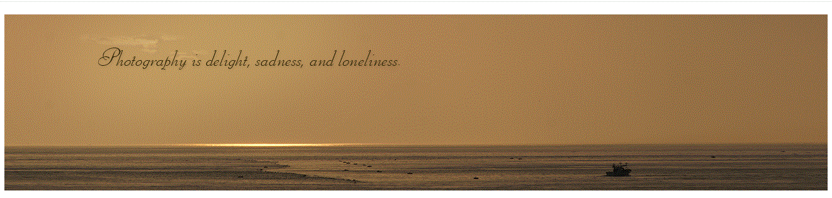
12장. 포토 아카데미 페이지를 만들어보자
4. 메인 이미지 만들기
<style>
#main_img {
width: 100%;
height: 281px;
background-image: url('img/main_img.png');
background-repeat: no-repeat;
background-position: top center;
margin-top: 20px;
}
</style>
</head>
<body>
<section id='main_img'>
</section>
</body>
</html>

Slide 16
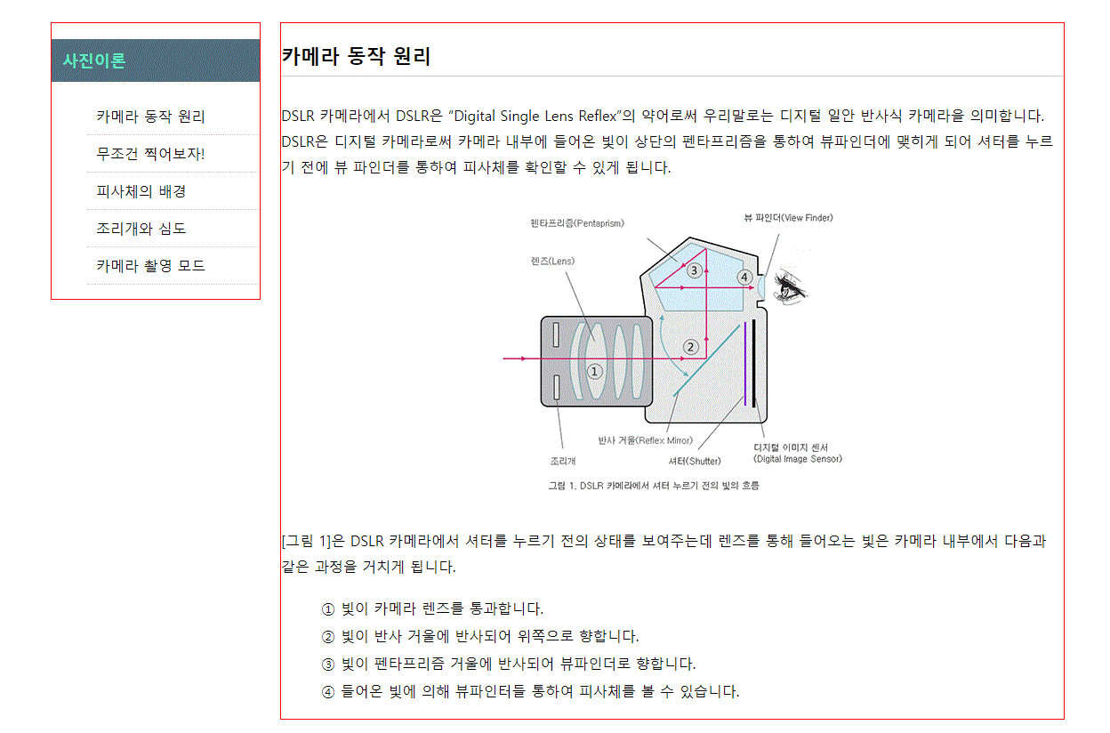
12장. 포토 아카데미 페이지를 만들어보자
5. 서브 메뉴와 메인 컨텐츠 만들기

Slide 17
12장. 포토 아카데미 페이지를 만들어보자
5. 서브 메뉴와 메인 컨텐츠 만들기
<style>
li { list-style-type: none;}
#contents { width: 1140px; margin: 0 auto;}
#sub_menu { width: 234px; float: left; margin-top: 25px; border: solid 1px red;}
#sub_menu h3 { font-size: 18px; color: #5df0c0; padding: 12px; background-color: #516e7f;}
#sub_menu li { padding: 10px; border-bottom: dotted 1px #cccccc;}
#main_contents { width: 880px; float: right; margin-top: 25px; border: solid 1px red;}
#main_contents h3 { font-size: 22px; padding-bottom: 8px; border-bottom: solid 1px #cccccc;}
#main_contents p { margin-top: 30px; line-height: 180%;}
#main_contents #figure { margin-top: 30px; text-align: center;}
#main_contents li { padding: 5px;}
footer { width: 100%; height: 150px; border: solid 1px red;}
</style>
</head>

Slide 18
12장. 포토 아카데미 페이지를 만들어보자
5. 서브 메뉴와 메인 컨텐츠 만들기
<body>
<section id='contents'>
<nav id='sub_menu'> <h3>사진이론</h3>
<ul><li>카메라 동작 원리</li> <li>무조건 찍어보자!</li><li>피사체의 배경</li>
<li>조리개와 심도</li><li>카메라 촬영 모드</li></ul></nav>
<div id='main_contents'>
<h3>카메라 동작 원리</h3>
<p>DSLR 카메라에서 DSLR은 “Digital Single Lens Reflex”의 약어로써 우리말로는 디지털 일안 반사식 카메라을 의미합니다. DSLR은 디지털 카메라로써 카메라 내부에 들어온 빛이 상단의 펜타프리즘을 통하여 뷰파인더에 맺히게 되어 셔터를 누르기 전에 뷰 파인더를 통하여 피사체를 확인할 수 있게 됩니다.</p>
<div id='figure'> <img src='img/dslr.png'> </div>
<p>[그림 1]은 DSLR 카메라에서 셔터를 누르기 전의 상태를 보여주는데 렌즈를 통해 들어오는 빛은 카메라 내부에서 다음과 같은 과정을 거치게 됩니다.</p>
<ul> <li>① 빛이 카메라 렌즈를 통과합니다.</li>
<li>② 빛이 반사 거울에 반사되어 위쪽으로 향합니다.</li>
<li>③ 빛이 펜타프리즘 거울에 반사되어 뷰파인더로 향합니다.</li>
<li>④ 들어온 빛에 의해 뷰파인터들 통하여 피사체를 볼 수 있습니다.</li></ul></div>
</section></body></html>

Slide 19
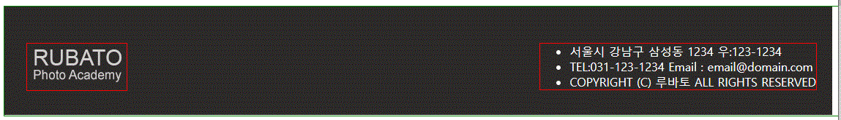
12장. 포토 아카데미 페이지를 만들어보자
6. 하단 푸터 만들기
<style>
footer { width: 100%; height: 150px; margin-top: 30px; background-color: #2c2a29;}
#footer_box { width: 1140px; height: 150px; margin: 0 auto; border: solid 1px green;}
#footer_logo { float: left; margin: 50px 0 0 30px; border: solid 1px red;}
#address { float: right; margin: 50px 30px 0 0; color: white; border: solid 1px red;}
</style>
</head>
<body>
<footer>
<div id='footer_box'>
<div id='footer_logo'>
<img src='img/footer_logo.png'>
</div>
<ul id='address'>
<li>서울시 강남구 삼성동 1234 우:123-1234</li>
<li>TEL:031-123-1234 Email : email@domain.com</li>
<li>COPYRIGHT (C) 루바토 ALL RIGHTS RESERVED</li>
</ul>
</div>
</footer></body></html>

